Slide 1
基于Scratch的智能小车编程
害羞的小车

Slide 2
课程思路
一、情景描述
二、知识与概念
了解光线传感器、声音传感器、数码管
学习相关的指令
三、作品制作
四、拓展与思考
第一步：测一测临界值
第二步：测到强光加速行驶
第三步：自然光照正常行驶

Slide 3
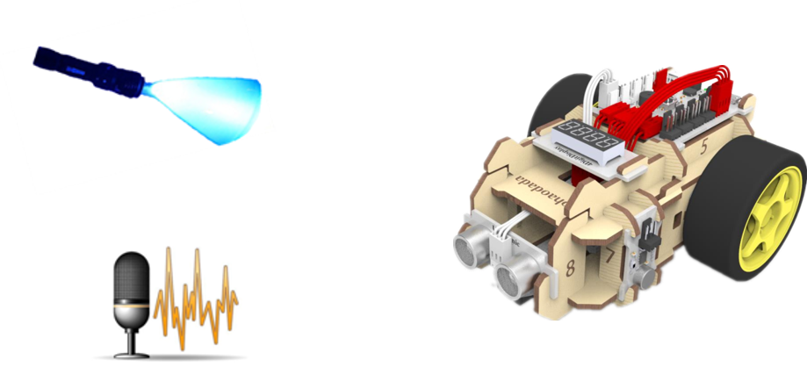
情境描述
行驶在路上的智能小车，突然遇到强光照射或者大声喝令时，会作出什么反应呢？本节课，就让我们一起来探索，设计一辆害羞的智能小车。

Slide 4
知识与概念
认识新模块
光线传感器：
光线传感器，是一种能感知周围环境的光线强弱并转换成可用输出信号的检测装置。智能小车套件中的光线传感器方向性比较好，可以感知固定方向的光源，并把从外界环境中感知到的光线强弱以数值的形式表现出来。
声音传感器：
声音传感器，是一种能感知周围环境的声音强弱并转换成可用输出信号的检测装置。智能小车套件中的声音传感器相当于一个话筒（麦克风），能把从周围环境中接收到的声波以数值的形式表现出来。
数码管：
数码管，是一种可以显示数值其他信息的电子设备。智能小车套件中的数码管可以显示两种类型的数值：整数和小数。

Slide 5
知识与概念
学习新指令
这个指令主要用于读取物理传感器输出的信号。
指令默认端口为A0，通过单击下拉列表可以选择其他三个端口：A1、A2和A3。编程时，这个指令须和其他指令结合使用，一般情况下仅作为其他指令的一个参数值。
这个指令主要用于显示整数或小数。
通过单击第一个参数的下拉列表可以选择数码管连接的端口，有C0、C1、M2三个端口可供选择，默认为C0端口；通过单击第二个参数的下拉列表可以选择数值的显示形式，整数或小数；第三个参数是在数码管上显示的数值，默认为123，用户可以通过键盘输入具体数字，也可以把一些变量拖放到这个参数中。
这个指令的功能是清除数码管上显示的数值。
通过单击参数的下拉列表，可以选择数码管连接的端口：C0、C1或M2。一般情况下，这个指令和“数码管显示”指令一起使用，是一对黄金搭档。

Slide 6
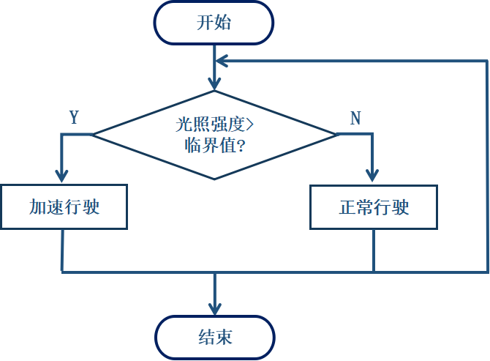
作品制作
害羞的智能小车，在遇到强光照射时，会加速行驶以躲避强烈的光照；在没有强光时，则以正常速度行驶。具体程序流程图如下所示：

Slide 7
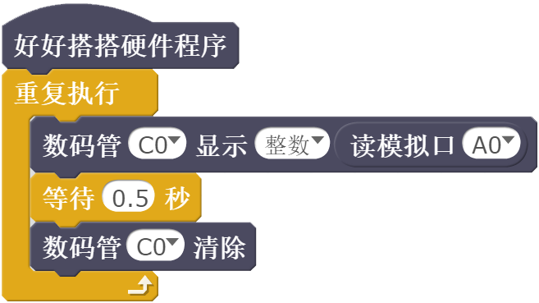
作品制作
把光线传感器连接到A0端口，编写如图所示的程序代码，并编译下载到智能小车中运行，检测不同环境下的光线亮度值，记录到如图所示的表格中。
第一步：测一测临界值
环境状态 | 亮度值
自然光照
书本遮盖
电筒照射
 | ≈ 0
 | ≈ 4095

Slide 8
试一试
通过分析表格中的数值，我发现，光线越强，测得的值越_____，光线越弱，测得的值越____；我认为光线传感器的取值范围应在____至_____之间；目前环境下，光线强度的临界值取________最为合适。

Slide 9
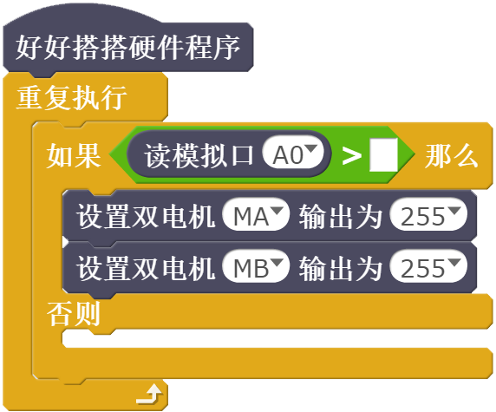
作品制作
第二步：测到强光加速行驶
运行如图所示的程序代码，智能小车在没有强光照射时能减速行驶吗？为什么？除如图所示的程序代码外，还可以怎么编写？

Slide 10
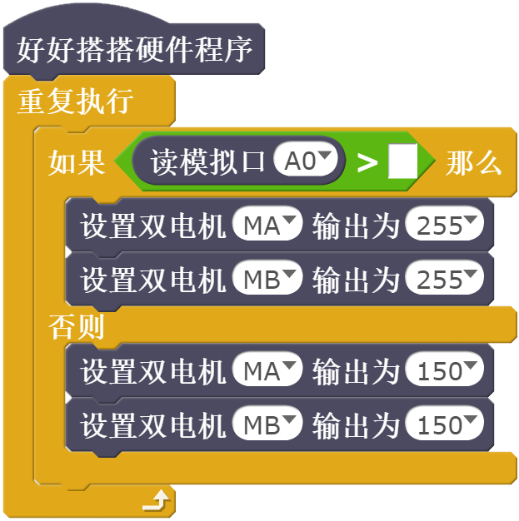
尝试指令
第三步：自然光照正常行驶
要让智能小车在遇到强光时，加速行驶；在自然光照下，正常行驶；遇到黑暗环境时，停止行驶。流程图该如何调整？程序代码又该怎么修改？

Slide 11
拓展与思考
把声音传感器连接到A1端口，将“读模拟口”指令中的参数修改为A1，重新编译下载程序到智能小车中运行，检测不同环境下的声音响度值，并记录到如图所示的表格中。
通过分析表格中的数值，我发现，声音越响，测得的值越_____，声音越轻，测得的值越____；我认为声音传感器的取值范围应在____至_____之间；目前环境下，声音响度的临界值取________最为合适。
环境状态 | 响度值
安静的室内
对着小车大声讲话
 | ≈ 0
 | ≈ 4095

Slide 12
拓展与思考
综合运用本课所学知识，设计一辆敏捷的智能小车：当遇到强光时，智能小车加速前行，并亮起双跳灯；在自然光照下，如果检测到响声，智能小车就停止行驶，否则以正常速度前行。

Slide 13
谢谢观看

